Slide 1
T00- A
LEAN, GRUNDERNA
Inlärningsmålen

Slide 2
Målen
Den studerande utvecklar sina grundläggande kunskaper och färdigheter i Lean-kunnande
I slutskedet av sin utbildning ska den studerande:
Känna till metoder för kontinuerlig förbättring
Veta hur man använder sig av Lean-metoder
Kunna identifiera grundbegreppen inom Lean-produktion och analysverktygen för produktionssystem.
Kunnan skilja mellan produktion med tilläggsvärde och produktion utan tilläggsvärde.
Utveckla verksamheten med värdeflödesanalys (=Value Stream Mapping VSM).
Tillämpa Lean-verktygen för praktiska utmaningarna på jobbet.
Implementera kontinuerlig förbättring och Lean-tänkande i daglig handling.

Slide 3
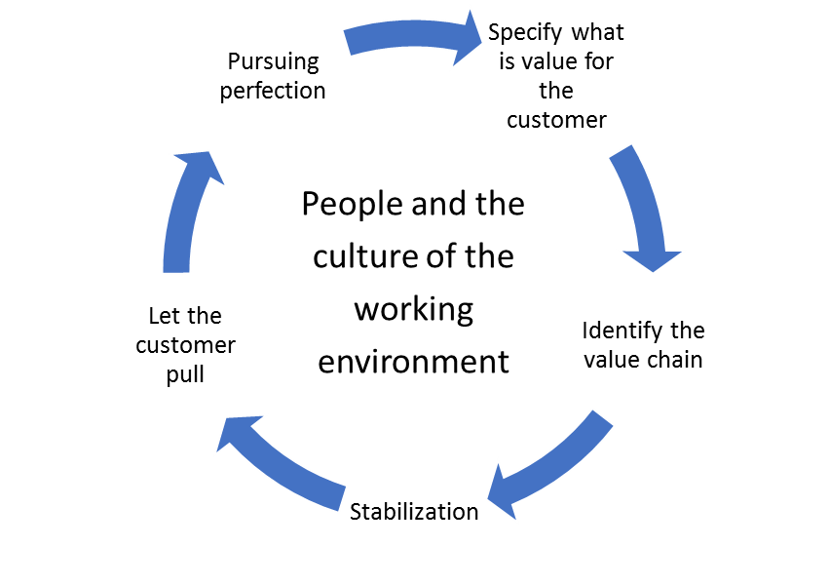
Kursens innehåll
Inledning till Lean
Fem principer
Princip 1: Definiera vad som ger värde för kunden
Princip 2: Beskriv värdekedjan
Princip 3: Kontinuerligt flöde
Princip 4: Behovsstyrt arbetssätt eller produktion
Princip 5: Sträva efter fulländning (perfektion)
Innehåller också:
Människorna och kulturen i arbetsmiljön
Sammanfattning
Princip 5
Princip 1
Princip 4
Princip 2
Princip 3
Notes:
Introduktion till Lean:
Leans historia och bakgrund
Huvudbegrepp inom Lean
Lean exempel
Varför Lean?

Slide 4
LEAN FOR WORK AND LEAN FOR LIFE
Train the trainer to teach Lean skills in VET
This publication has been funded by the European Commission. The Commission accepts no responsibility for the contents of the publication

